Slide 1

APRESENTAMOS O

Slide 2
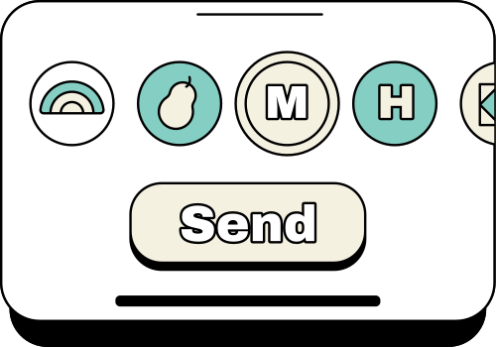
O QUE É O UTILIZE JÁ?
O UtilizeJá é o seu assistente pessoal multifuncional, projetado para facilitar suas tarefas diárias de maneira rápida e eficiente. Com uma interface intuitiva e uma ampla gama de ferramentas, sendo um app indispensável para quem busca praticidade e conveniência no dia a dia.

Slide 3
FUNCIONALIDADES
FERRAMENTAS
PLANEJAMENTO
LOCALIZAÇÃO
• Conversor de PDF: Converta documentos em PDF para diferentes formatos (e vice-versa) com apenas alguns toques.
• Bloco de Notas: Anote ideias, lembretes e listas de tarefas em um ambiente organizado e acessível.
• Consulta de CEP: Encontre endereços e informações detalhadas a partir de qualquer CEP no Brasil.
• Lista de Tarefas: Crie, edite e gerencie suas tarefas diárias para manter sua produtividade em alta.

Slide 4

PORQUE ESCOLHER O UTILIZE JÁ?
01
Fácil de usar: Interface amigável e intuitiva para todos os tipos de usuários.
02
Tudo em um só lugar: Economize espaço no seu dispositivo ao substituir vários aplicativos por um único app multifuncional.
03
Atualizações regulares: Estamos sempre aprimorando nossas ferramentas e adicionando novas funcionalidades para melhor atender às suas necessidades.

